Slide 1
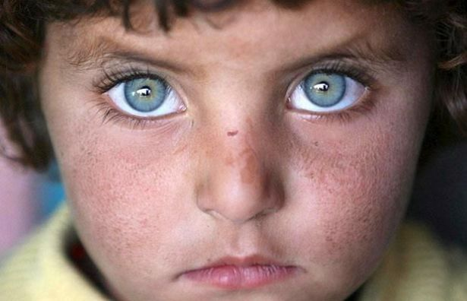
Kinderen van de rekening
Carine Hutsebaut

Slide 2
Overzicht
1984: waar is Gevrije Cavas?
B. Opleidingen en onderzoek
in Europa en de V.S.
5 soorten kindergeweld en de gevolgen
Er bestaat nog erger
Gevolgen Slachtoffers en Maatschappij
Welk soort mensen doen dit ?
De netwerken ont-sluierd
CASE STUDIES
WEERSTAND UIT ALLE HOEKEN
HULPVERLENERS EN KLOKKENLUIDERS
PREVENTIE EN HULPCENTRA: Lege dozen?

Slide 3
A. 1984: waar is Gevrije Cavas?
Verdwijnt in stadscentrum als zesjarig kind
Reactie van de politiediensten
Wat in België ‘kent’ deze problematiek?
Ben ik alleen?
Welk soort mensen doen nu zoiets ?
Europa is een slagveld van onkunde
Het ondenkbare is realiteit: “De verdwijning van een kind wordt behandeld als de diefstal van een fiets” (Michaux in de zaak Dutroux)

Slide 4

De zaak Kim & Ken: “Mogen hoeren nu ook al begraven worden in witte kisten?”
Uit woede groeide een boek
Dreiging: 7 maanden gevangenis
De zaak Rowena
De zaak Dutroux
De zaak Stefanie
X1: Regina Louf
X3: Kinderen houden niet van Krokodillen
Profiling: dat is dat nu eigenlijk?

Slide 5
B. Opleidingen en onderzoek in Europa en de V.S.
Gracewell Institute (Birmingham U.K.)
L’Ecole National de la Magistrature (Parijs)
CISCP (Centre International de Sciences Criminelles – Université René Descartes Paris V)
American University – Victimology (Washington D.C.)
Stages F.B.I. (Quantico USA) – Crowd Control, National Center for Missing and Exploited Children …
University of Liverpool (Investigative Psychology – U.K.)
The Academy of Behavioral Profiling: Psychopathy (California – U.S.A.)
Studie van 15 zeer zware kinderseriemoordenaars in Europa: achtergrond van de daders, sociale omgeving, motivatie, Modus Operandi, Signatuur,…

Slide 6
C. 5 soorten van geweld op kinderen en de gevolgen
Psychologisch
Emotioneel
Fysiek
Drank-, drugs- en medicatieverslaving van ouder(s)
Seksueel geweld
= POST TRAUMATIC STRESS DISORDER
(On long term)

Slide 7
D. Er bestaat nog erger
Geïsoleerde perverten en hun fantasieën
Netwerken
Satanische netwerken
Psychopatische leiders en moordenaars (Pausen, Koningen, Politiekers, Dictators…)
Waarom? Waar? Hoe?
Waar komen de kinderen vandaan ?
Wat doen ze met die kinderen en waarom ?
Opgepast : schokkende beelden

Slide 8
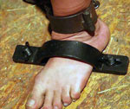
Medieval torture
Voetklem

Slide 9
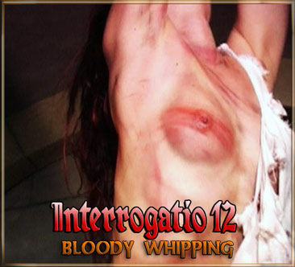
Medieval torture

Slide 10
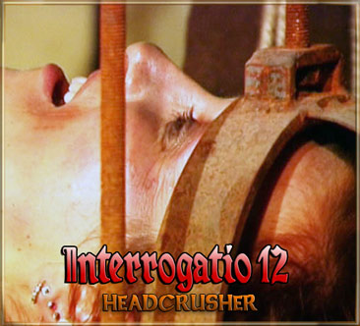
Zelf ontworpen hoofdklemmen

Slide 11
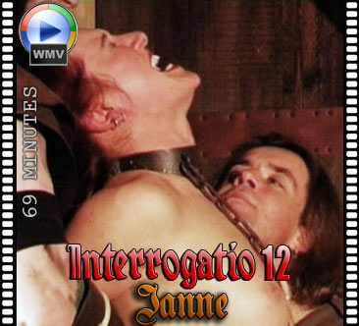
Zelf ontworpen keelklemmen

Slide 12
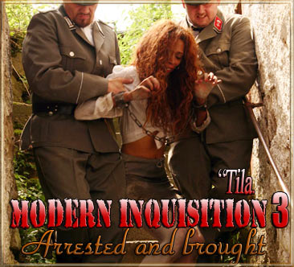
Let op de uniformen

Slide 13
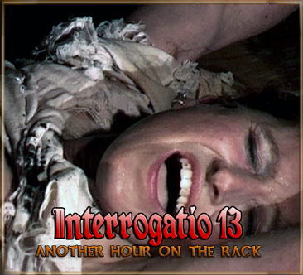
Wie is deze vrouw? Leeft ze nog? Zoekt iemand haar?

Slide 14
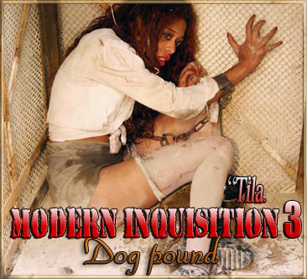
Opsluiting in hokken

Slide 15
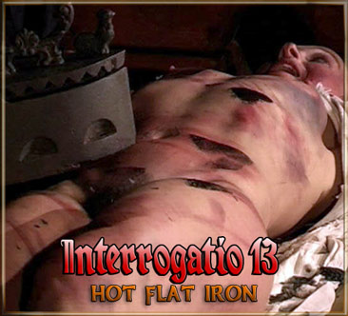
Banden met antiek heet strijkijzer.
Wie is deze vrouw? Waar is ze?

Slide 16
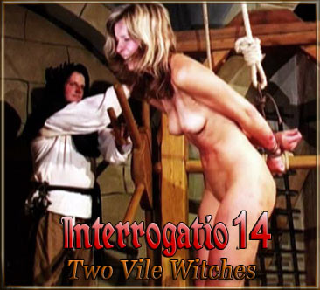
Foltertuigen

Slide 17
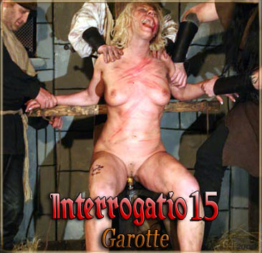
In scene gezet of echt? Bekijk het gezicht van deze vrouw.

Slide 18

Leeft ze nog of is ze dood?
Notes:
Dead or Alive?

Slide 19
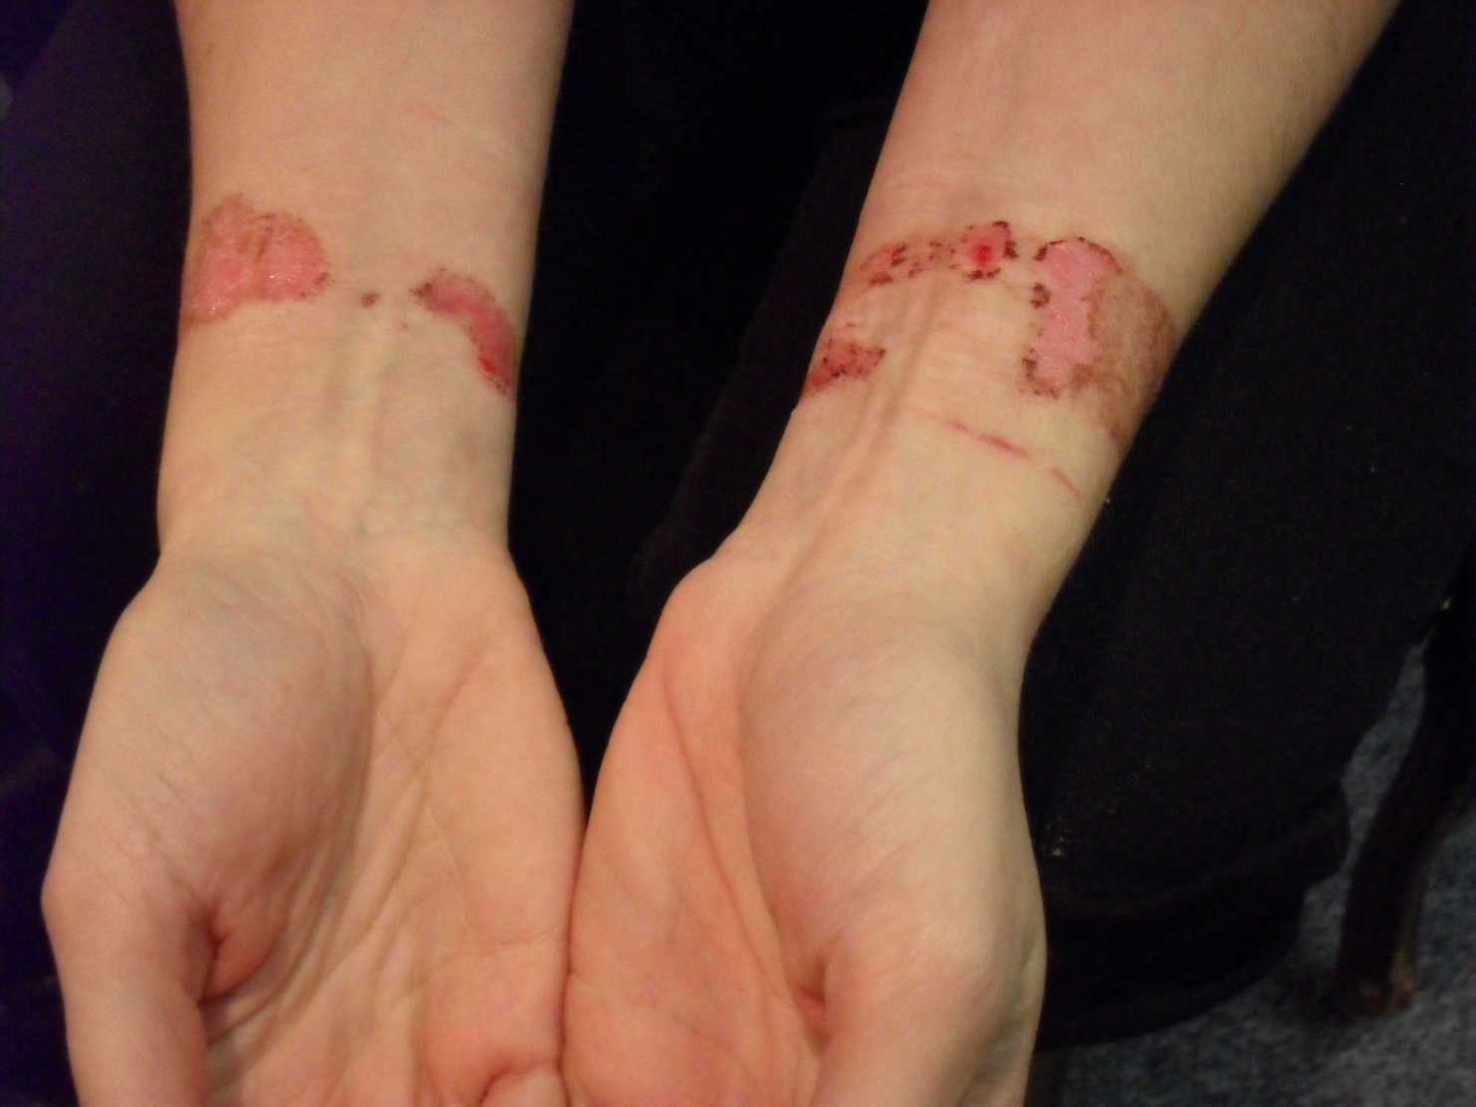
VANDAAG IN MIJN PRAKTIJK
Notes:
Today in my practice

Slide 20
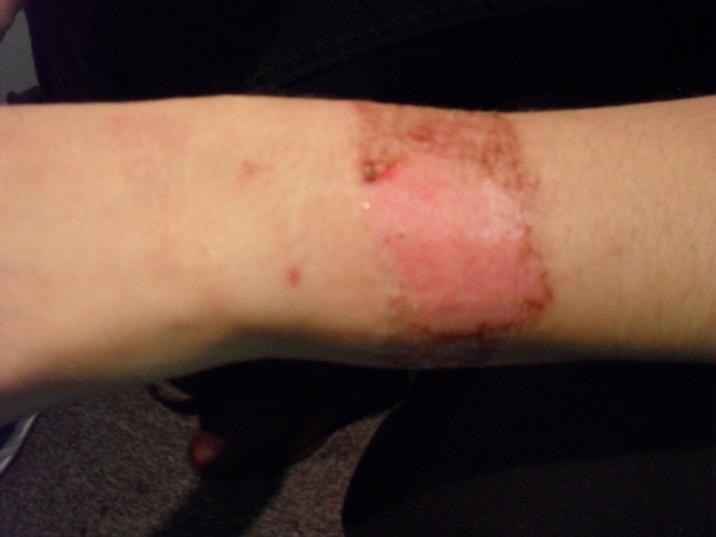
Bloot vlees op de polsen

Slide 21
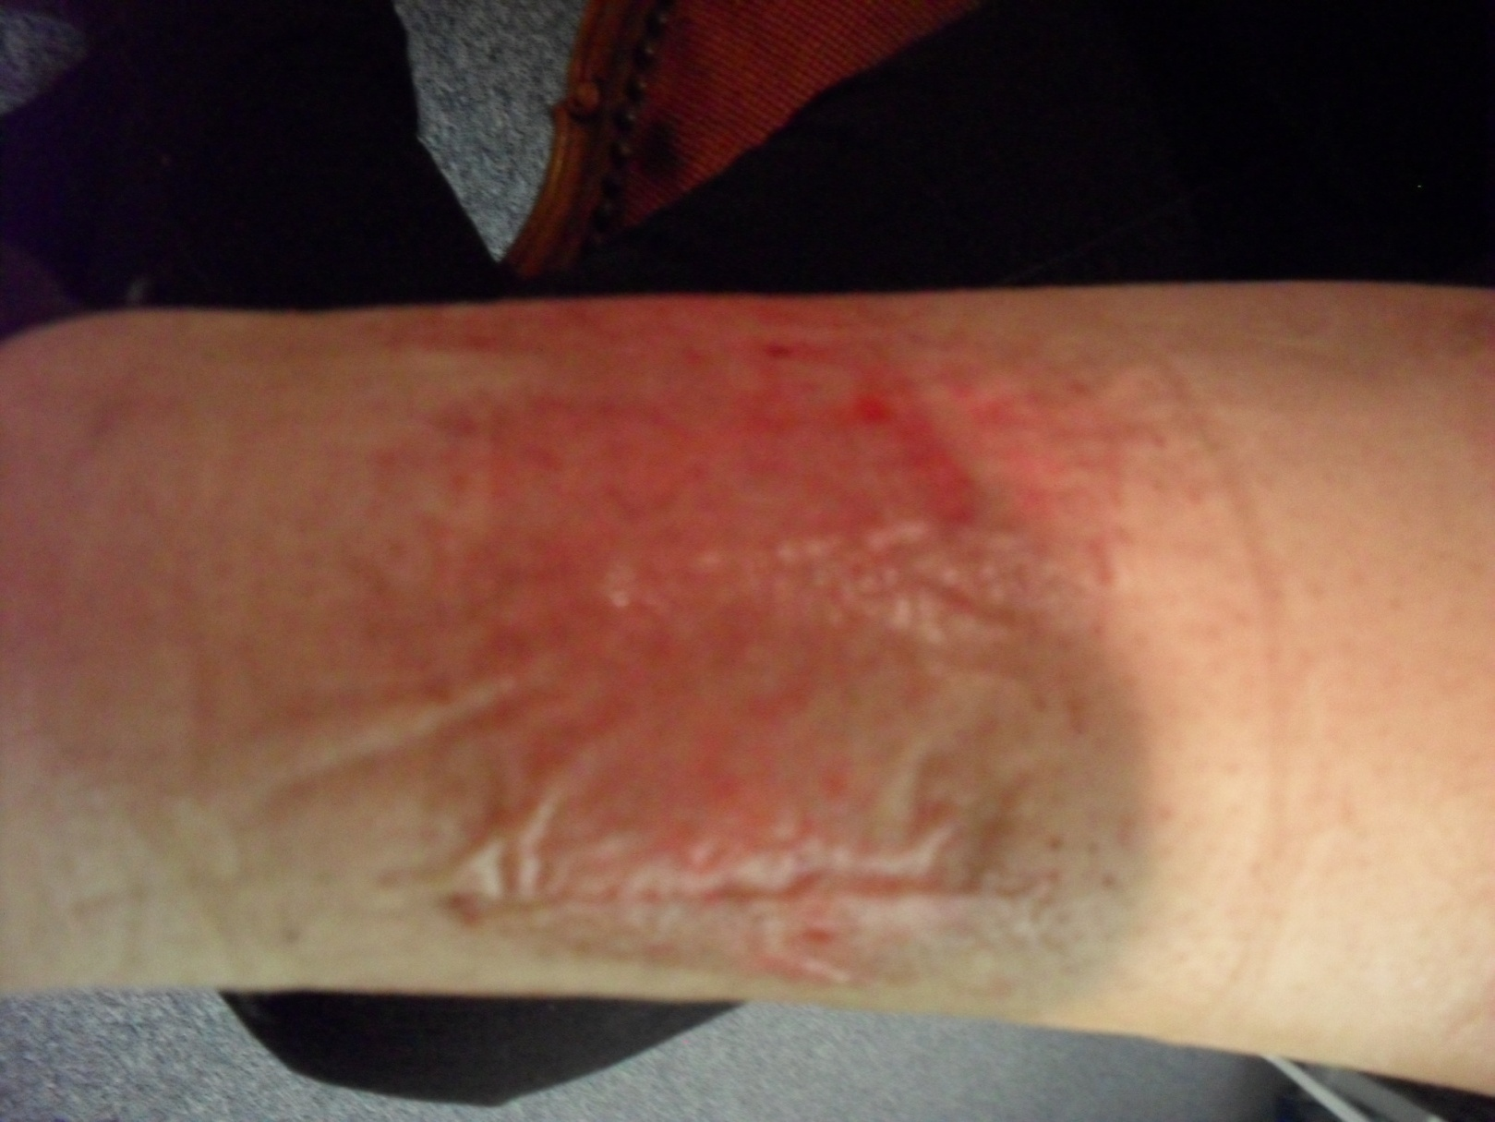
Helende verwondingen aan de enkels

Slide 22
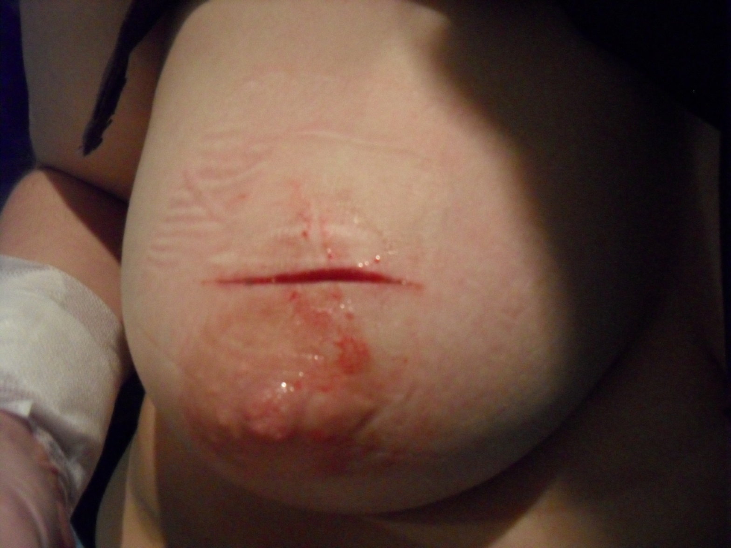
Het scheermeskleedje

Slide 23
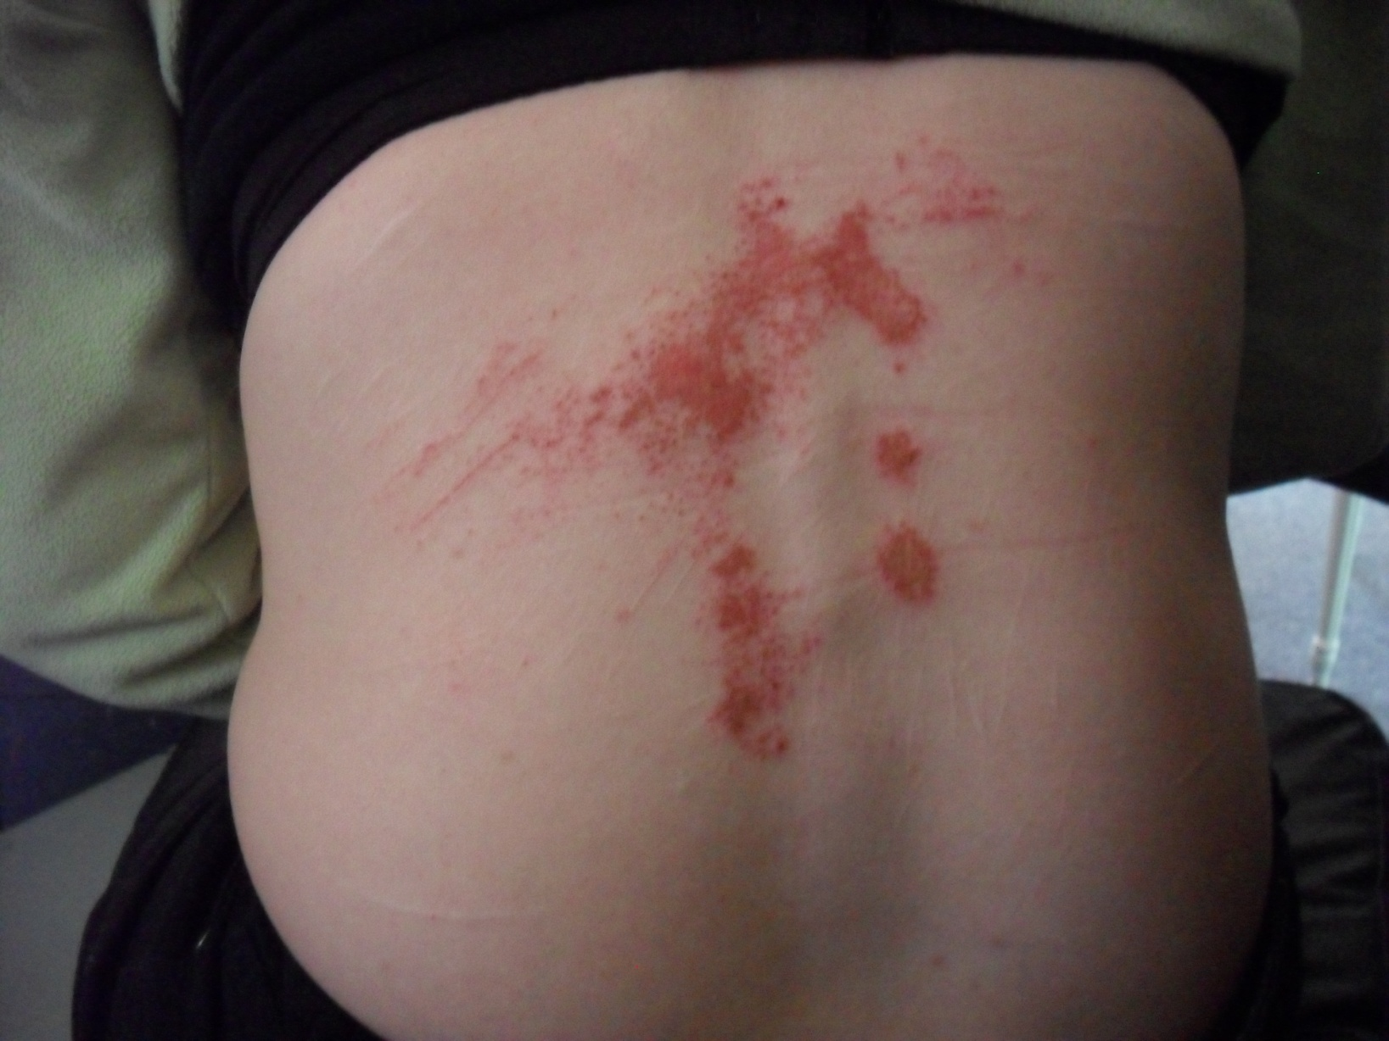
Schuurwonden van op een altaar te worden verkracht

Slide 24
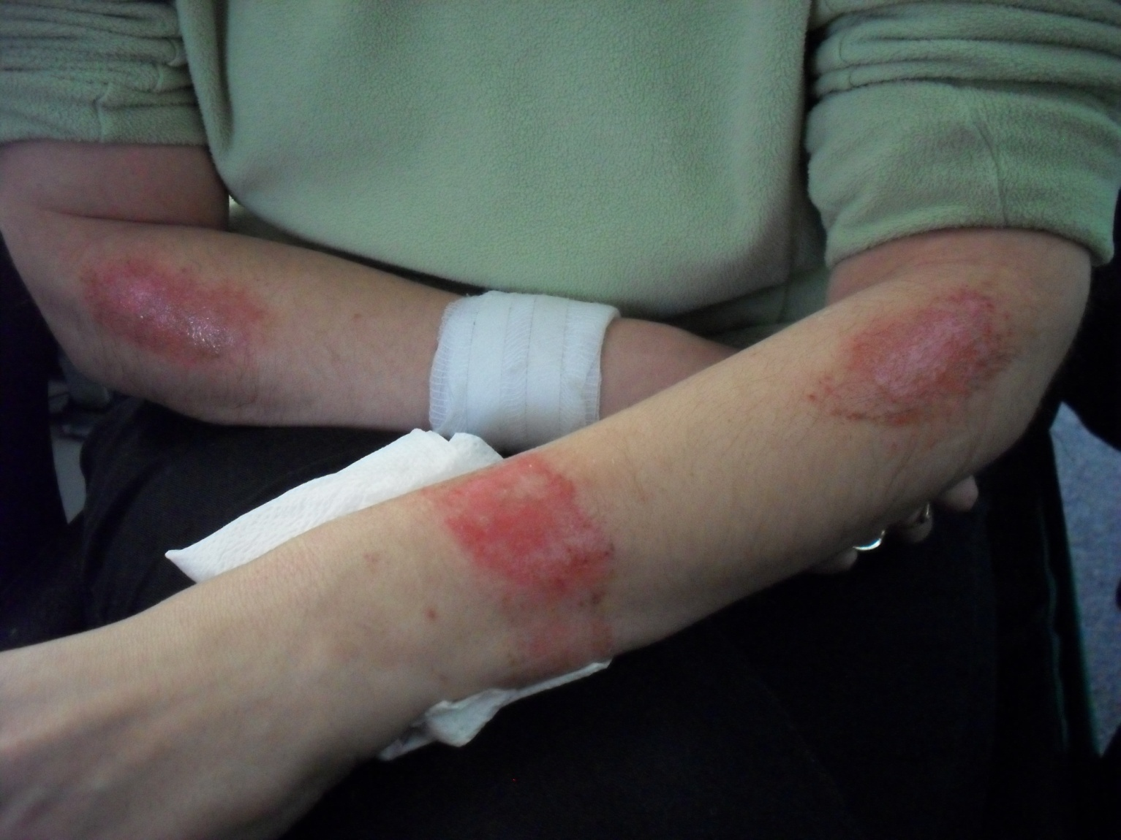
Schuurwonden op de armen van tegen een muur te hangen

Slide 25
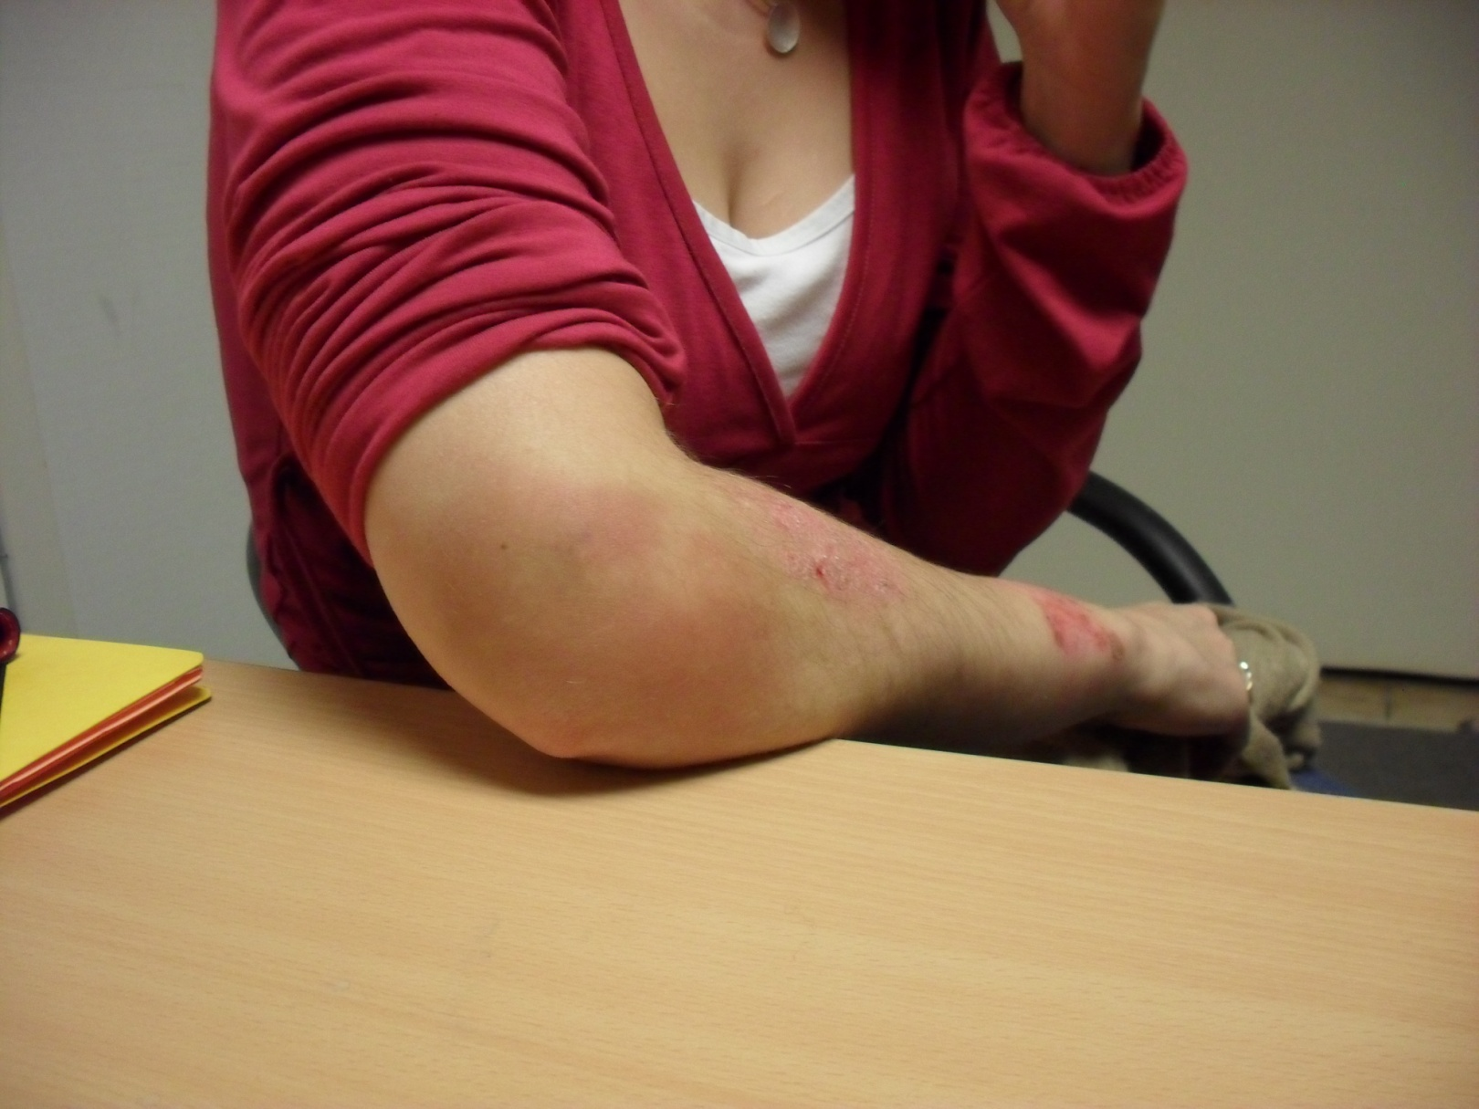
Elleboog verbrijzeld in bankschroef

Slide 26
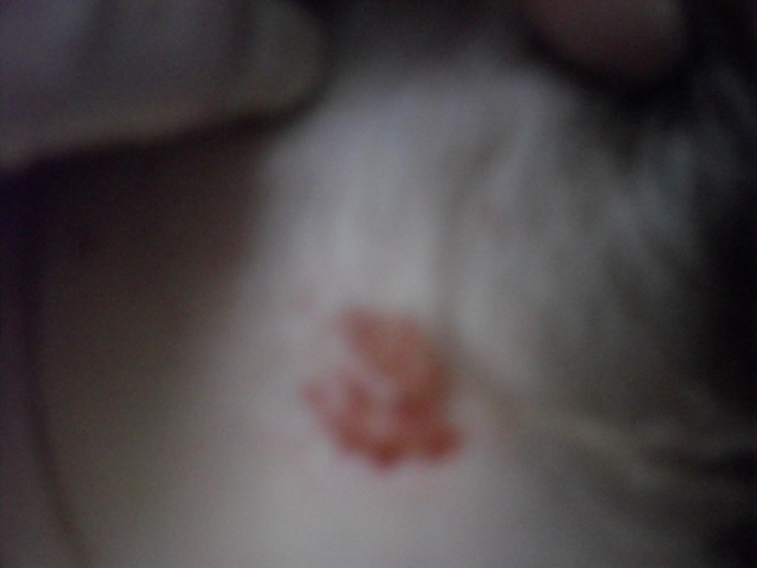
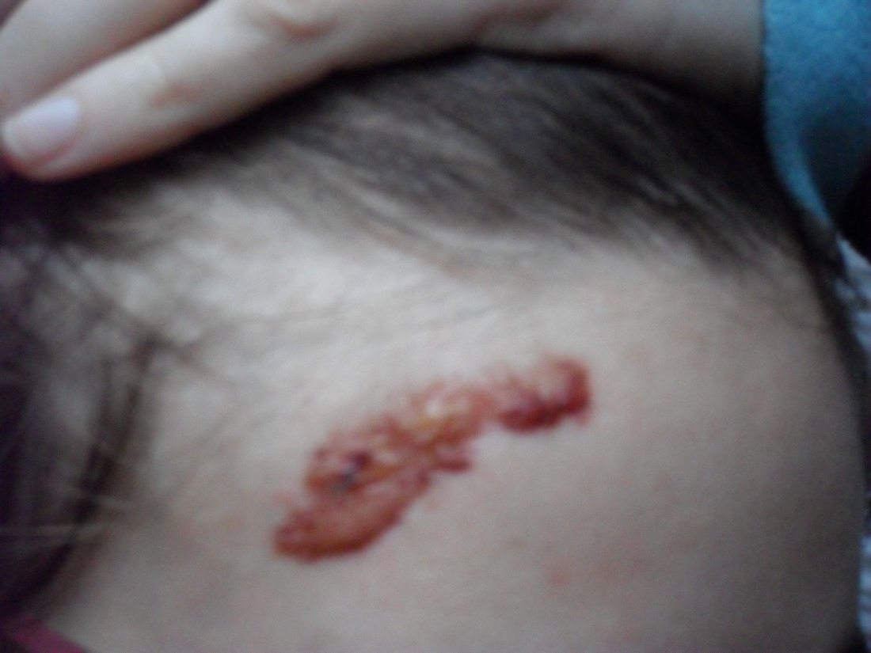
Verwondingen van de hoofdschroef

Slide 27
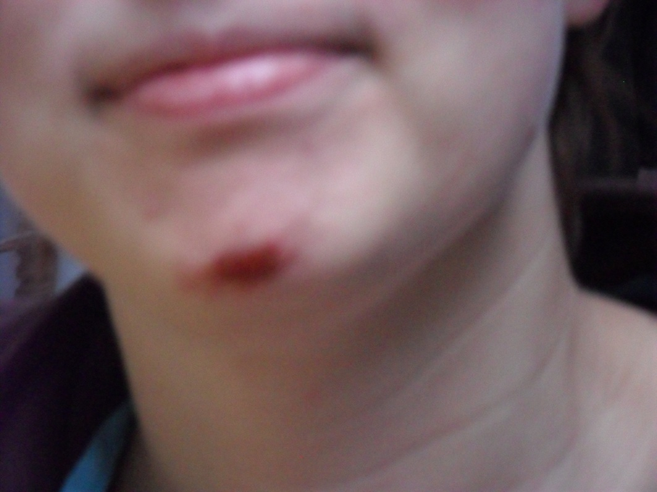
Verwondingen van de hoofdschroef

Slide 28
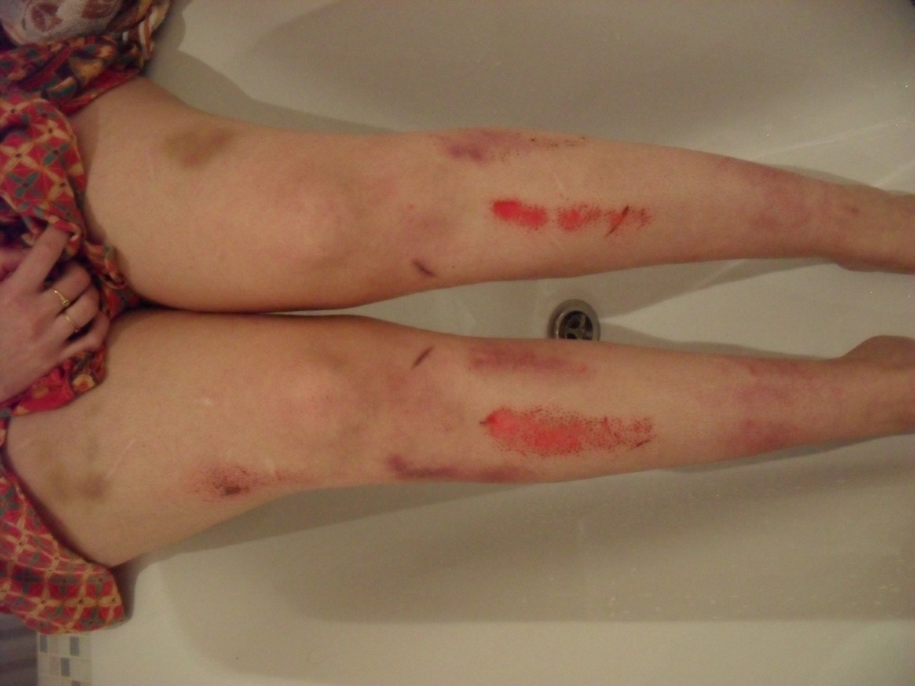
Oude en nieuwe verwondingen

Slide 29
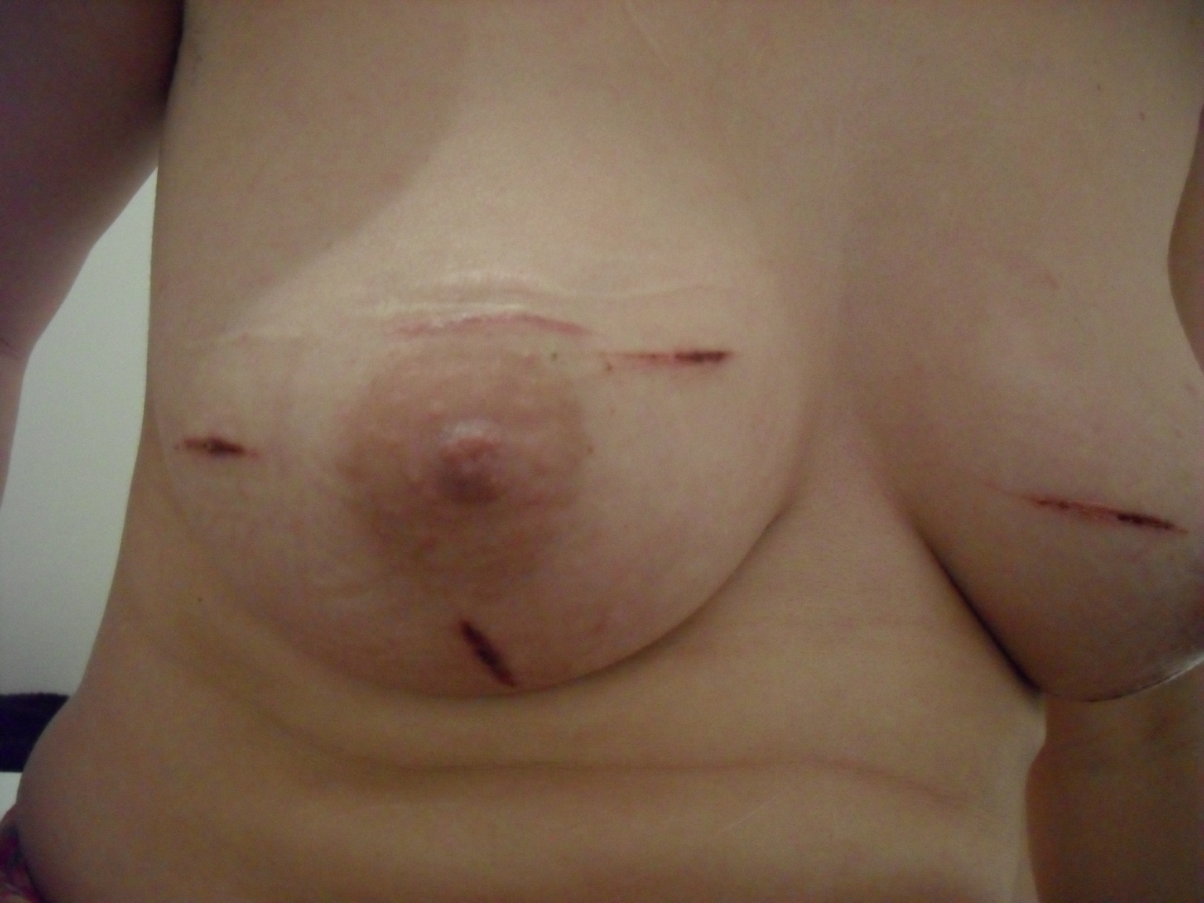
Oude en nieuwe verwondingen door ‘het scheermeskleedje’

Slide 30
E. Gevolgen voor de Slachtoffers en de hele Maatschappij
Alters = afsplitsingen van persoonlijkheden
om te kunnen overleven:
Freya
Schrijver
M.
Katie…

Slide 31
E. Gevolgen voor de Slachtoffers en de hele Maatschappij
Schizofrene levenswijzen
Triggers/Conditionering/Mind Control
Blindheid hulpverleningssector en psychiaters:
Gewild? Domheid? Arrogantie?
Medeplichtigheid? Kostprijs vs Resulaten?
Medicatie-maffia: farmaffia
Syndroom van Munchhauzen & Syndroom
van Munchhauzen by Proxy
(vb. Tom 9 maanden)

Slide 32
Chronische patiënten die een hele maatschappij ‘belasten’
Depressies
Drank-, drugs-, medicatieverslavingen
Borderline Personality Disorder
Chronisch liegen
Psychosomatische ziektes
Infertiliteit
Relatieproblemen, bindingsproblemen
Prostitutie
…

Slide 33
F. Welk soort mensen doen dit ?
Waar ging het verkeerd met hen?
Profiel van de sadistische dader:
waarom plegen ze deze gruwelen?
Waar spelen deze taferelen zich af?
Psychopathie versus Sociopathie
versus Borderline Personality Disorder

Slide 34
Borderline Personality Disorder vs psychopatische Persoonlijkheid

Slide 35
Projectie en Controle

Slide 36
Borderline Personality Disorder
Emotioneel overreageren of plotseling
fluctueren
Permanente gevoelens van leegte
Dissociatie
Hebben geen duidelijke identiteit
“ het leven is (als in) een film “
ongepaste woede uitbarstingen
vaak paranoïde zonder enige reden
verliezen vaak de band met de realiteit.
heel erg oppervlakkig

Slide 37
Kunnen niet alleen zijn (liever in een slechte relatie dan in geen relatie)
Willen in alle omstandigheden de controle over alles
Kunnen over zowat alles meepraten, maar slechts zeer oppervlakkig
Come here, go away
I hate you don’ t leave me
Prognoses zeer slecht

Slide 38
De psychopaat
Persoonlijkheid : agressieve narcist
Oppervlakkig charmant, rad van tong
Hoogdravend gevoel van zelfaanbidding
Ziekelijk liegen, bedriegen en manipuleren
Geen spijt- of schuldgevoelens
Zeer empathisch maar geen compassie
Zal geen verantwoordelijkheid nemen
voor zijn/haar daden. Het is ALTIJD de schuld van anderen

Slide 39
De psychopaat
sociaal afwijkende levensstijl
snel verveeld - voortdurend stimulatie nodig
parasitair
moeilijk controle over gedrag, geld en gokken
seksueel promiscu
geen lange termijn doelen
impulsief – onverantwoordelijk
delinquent gedrag in de adolescentie
gedragsproblemen in de vroege kinderjaren
Korte termijn relaties en huwelijken
Crimineel gediversifieerd

Slide 40
G. De netwerken
Wie treedt toe, hoe en waarom ?
Groepsgevoel
God-a-like feeling
Depersonaliseren van de slachtoffers
Vergoddelijken van het Zelf
Chantage
Controle
Voordelen voor daders (zie ouders Lore)

Slide 41
In de val gelokt
Familiale cirkels
Initiatie in hoge kringen

Slide 42
2. De daders
Terugkerende cirkels van geweld
Ouders zelf als kind in netwerken gebruikt zijn
Doelbewust gezocht
In de val gelokt door gehaaide psychopaten
Speeltjes van de rijken ?
Sektes: Opus Deï, maffia, politiek, Kerkcirkels
Goeroes
Georganiseerd vanuit de gevangenis
onverwerkte kindertraumata

Slide 43
3. De slachtoffers
. Door de ouders in ruil voor geld en status
Misbruik overgeleverd van generatie op generatie
Homes en kinderopvang
Scholen
Psychiatrische inrichtingen
Nonnen en priesters
Weeshuizen
Tijdens bezoekrecht van vaders
Ontvoeringen aan scholen, lunaparken, sportcentra, internet, maneges, zwembaden …
Geboren onder X
Geboren binnen de cult
Vluchtelingen, illegalen, weglopers

Slide 44
3. De slachtoffers
Door de ouders in ruil voor geld en status
Misbruik van generatie op generatie
Homes en kinderopvang
Scholen – weeshuizen
Psychiatrische inrichtingen
Nonnen en priesters
Tijdens bezoekrecht van vaders
Ontvoeringen aan scholen, via internet, lunaparken, sportcentra, maneges,
zwembaden …

Slide 45
Geboren onder X
Geboren binnen de cult
Vluchtelingen, illegalen, weglopers

Slide 46
4. Interactie dader - slachtoffer
1. Observatie versus interpretatie
2. Afhankelijk van daderprofiel
3. Depersonaliseren van een slachtoffer
4. Empathie versus Sympathie
5. Conditioneren van een Slachtoffer
6. Verantwoordelijk maken van een Slachtoffer
7. Medeplichtig maken van een slachtoffer
8. Satanische daders vs kindpriesteressen

Slide 47
H. CASE STUDIES
Lore (B) (foto’s)
Regina Louf (B)
X3 (zie boek) (B)
Stefanie en Rowena (NL)
Aurelie (USA)

Slide 48
I. WEERSTAND UIT ALLE HOEKEN
Politie: gebrek aan ervaring, gespecialiseerde opleidingen in de materie
Getuigen : ‘ lastige vliegen ‘
Onvoldoende geschoold in ondervragingstechnieken
Niet-politie mensen : pestlijders ?
Vrouwen: niet toegelaten
Politiek: desinteresse in problemen van volk
Kinderen: zijn geen mensen
Justitie: totaal verlopen structuren en wetten
Media: ‘naargelang de wind waait’ – Vlaanderen vs Wallonië
Familie en omgeving

Slide 49
J. GEVOLGEN VOOR HULPVERLENERS EN KLOKKENLUIDERS (The Backlash)
‘Huisbezoeken’ tijdens afwezigheid
Intimidatie , gevolgd worden, bedreigingen (tape)
Karaktermoord - Discreditering
Geboycot worden
“Zelfmoord”, ongevallen, plotse dood, moord
Verdwijnen
Geïnterneerd worden
Weerstand uit onverwachte hoeken
Poging tot omkoping (zie ervaring: 500.000 euro – Maffia + Bureaukosten – Opus Deï)
Uitnodigen bij hooggeplaatsen (zie Paus)
In de val proberen te lokken ivm orgieën

Slide 50
H. PREVENTIE EN HULPVERLENINGSCENTRA: Schrijnend
Probatie-assistenten
Psychiaters
Slachtofferhulp
CLB’s (18 hulpverleners rond één gezin met
2 misbruikte kinderen. Resultaat: NUL ! )
Childfocus
….

Slide 51
WAT KAN U DOEN VOOR HULPVERLENERS
EN KLOKKENLUIDERS?
Beginnen met de slachtoffers te geloven
Doe zelf eerst wat aan onderzoek
Wees kritisch en altijd objectief
Leg alle materiaal bij elkaar
Ook alle getuigenis à charge en à décharge
Vorm uw eigen idee en laat u niet misleiden
door de mainstream of anderen
Durf van gedacht te veranderen
STEUN DAN DE HULPVERLENER EN DE KLOKKENLUIDER MET ALLE MOGELIJK MIDDELEN!

Slide 52
Schrijf je eigen boek
Iedereen heeft zijn verhaal
Schrijven werkt helend
Schrijven helpt anderen
Het is het waard om je verhaal te vereeuwigen
www.schrijf-je-eigen-boek.com

